Slide 1




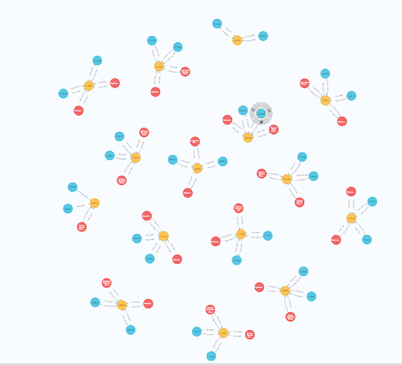
Вводные:
5000 событий с 2 участниками в каждом
Выводы:
15 событий повторяются, хоть это всего 0.3% 9 участников из обеих категорий участвовали более чем в 1 событии
В перспективе основываясь на связях между этим участниками можно выстроить рекомендательные системы и охватить большее количество участников.
69 событий, в которых участвовали участники повторно позволяют построить рекомендательную систему.

